Slide 1

2024年 算法课问题汇总
武汉光电国家研究中心
2024.10

Slide 2
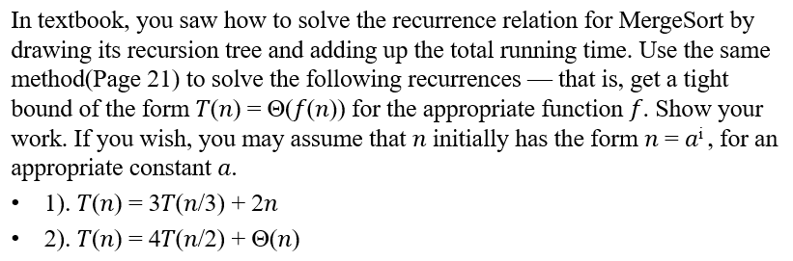
作业 第三讲

Slide 3
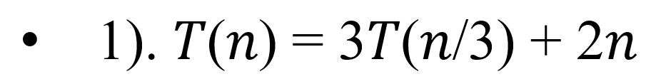
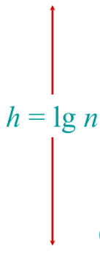



作业 第三讲
2n · · · · · · · · · · · · · · · · · · · · · · · · · · · · · 2n
2n/3 2n/3 2n/3 · · · · · · · · · · · · · · · · · · · · 2n
h = log₃2n
2n/9 … · · · · · · · · · · · · · · · · · · · · 2n
#leaves = 2n · · · · · · · · · · · · · · · · · · ·
Total =

Slide 4
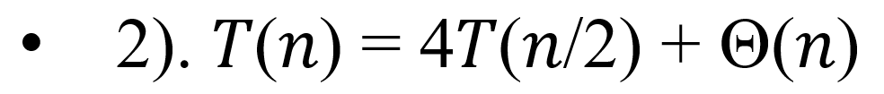


作业 第三讲
可看作cn
cn · · · · · · · · · · · · · · · · · · · · · · · · · · · · · cn
cn/2 cn/2 cn/2 cn/2 · · · · · · · · · · · · · · 2cn
h = log₂cn
cn/4 … · · · · · · · · · · · · · · 4cn
#leaves = 4^{log2cn} = c²n² · · · · · · · · · · c²n²
Total = cn + 2cn + 4cn + … + c²n² =

Slide 5
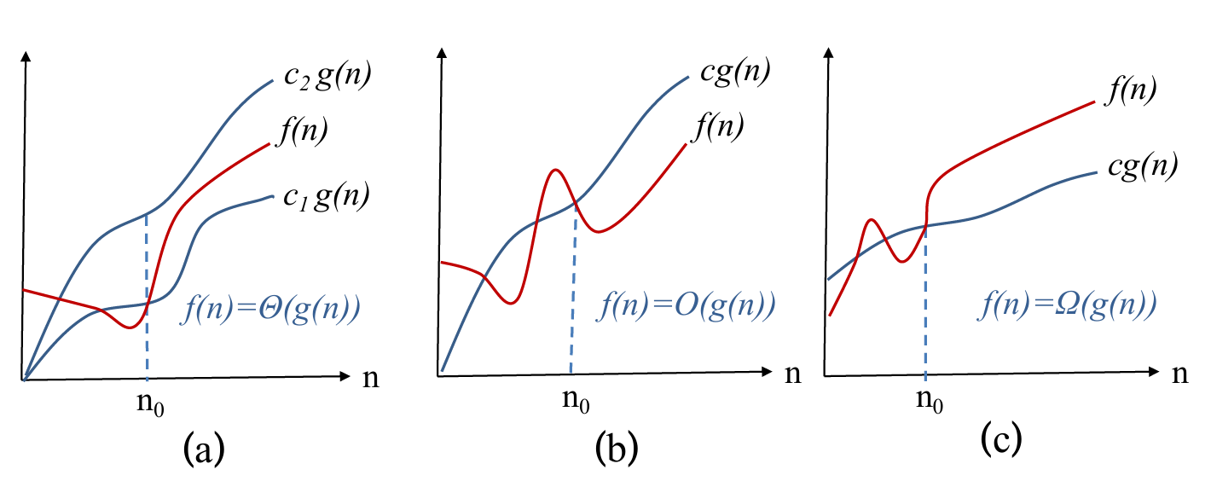
作业 第三讲

Slide 6
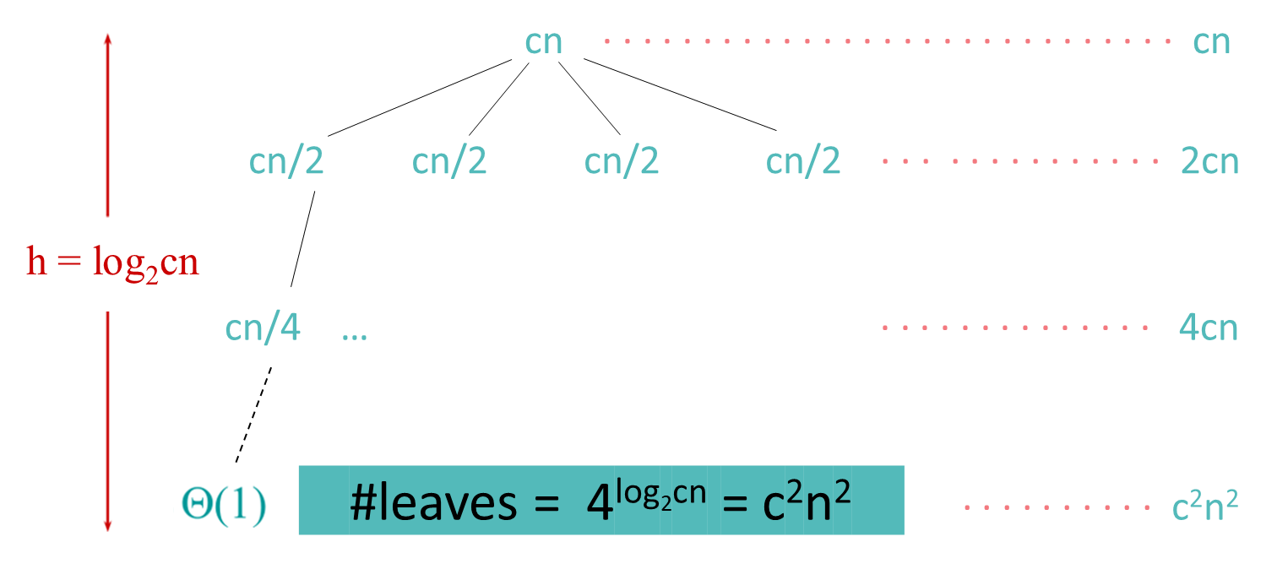
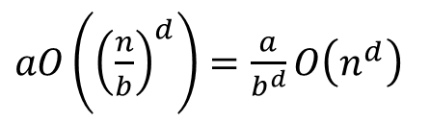

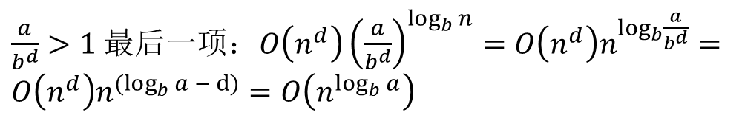
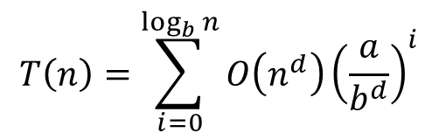
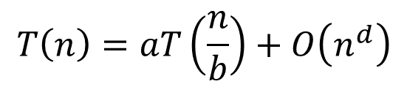
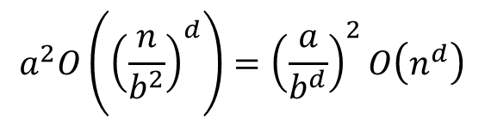
作业 第三讲
主方法
$$T\left(n\right)=aT\left(\frac{n}{b}\right)+O\left(n^{d}\right)$$
$$O\left(n^{d}\right)=O\left(n^{d}\right)$$
$aO\left({\left(\frac{n}{b}\right)}^{d}\right)=\frac{a}{b^{d}}O\left(n^{d}\right)$
$$a^{2}O\left({\left(\frac{n}{b^{2}}\right)}^{d}\right)={\left(\frac{a}{b^{d}}\right)}^{2}O\left(n^{d}\right)$$
$\frac{a}{b^{d}}>1$最后一项：$O\left(n^{d}\right){\left(\frac{a}{b^{d}}\right)}^{\log_{b}{n}}=O\left(n^{d}\right)n^{\log_{b}{\frac{a}{b^{d}}}}=O\left(n^{d}\right)n^{{(log}_{b}{a }− d)}=O\left(n^{\log_{b}{a}}\right)$
$$T\left(n\right)=\sum_{i=0}^{\log_{b}{n}}{O\left(n^{d}\right){\left(\frac{a}{b^{d}}\right)}^{i}}$$
$\frac{a}{b^{d}}=1$：$O\left(n^{d}⋅\log_{b}{n}\right)=O\left(n^{\log_{b}{a}}\log{n}\right)$
$\frac{a}{b^{d}}<1$第一项：$O(n^{d})$

Slide 7
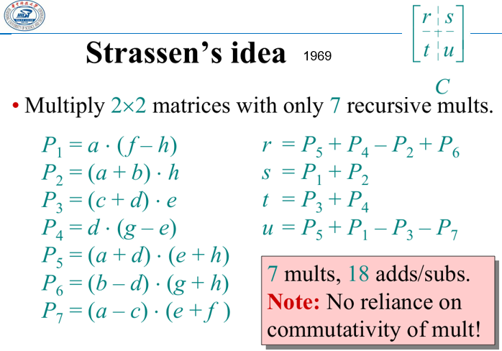

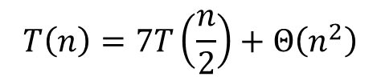
作业 第三讲
主方法
$$T\left(n\right)=aT\left(\frac{n}{b}\right)+O\left(n^{d}\right)$$
$$O\left(n^{d}\right)=O\left(n^{d}\right)$$
$aO\left({\left(\frac{n}{b}\right)}^{d}\right)=\frac{a}{b^{d}}O\left(n^{d}\right)$
$$a^{2}O\left({\left(\frac{n}{b^{2}}\right)}^{d}\right)={\left(\frac{a}{b^{d}}\right)}^{2}O\left(n^{d}\right)$$
$$T\left(n\right)=7T\left(\frac{n}{2}\right)+Θ\left(n^{2}\right)$$
$$T\left(n\right)=Θ\left(n^{\log_{2}{7}}\right),\log_{2}{7}≈2.807$$
$$T\left(n\right)=\sum_{i=0}^{\log_{b}{n}}{O\left(n^{d}\right){\left(\frac{a}{b^{d}}\right)}^{i}}$$
$\frac{a}{b^{d}}>1$最后一项：$O\left(n^{\log_{b}{a}}\right)$

Slide 8





作业 第三讲
主方法
$$f\left(n\right)=O\left(n^{\log_{b}{a}−ε}\right)$$
CASE1
多项式意义上小于，即相差一个$n^{ε}$
$$f\left(n\right)=Θ\left(n^{\log_{b}{a}}\right)$$
CASE2
$f\left(n\right)=Ω\left(n^{\log_{b}{a+ε}}\right)$，还要满足$af\left(\frac{n}{b}\right)≤cf\left(n\right)$
CASE3
$$多项式意义上大于$$

Slide 9
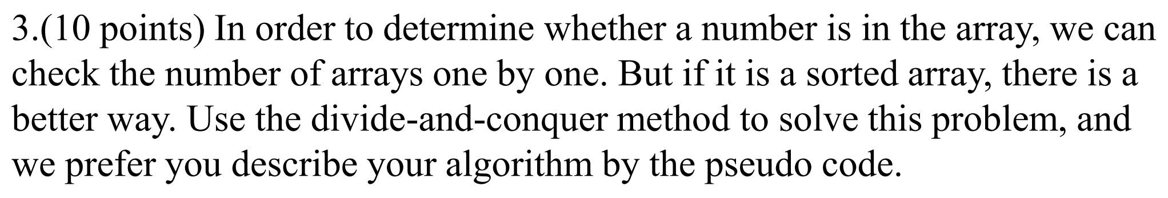
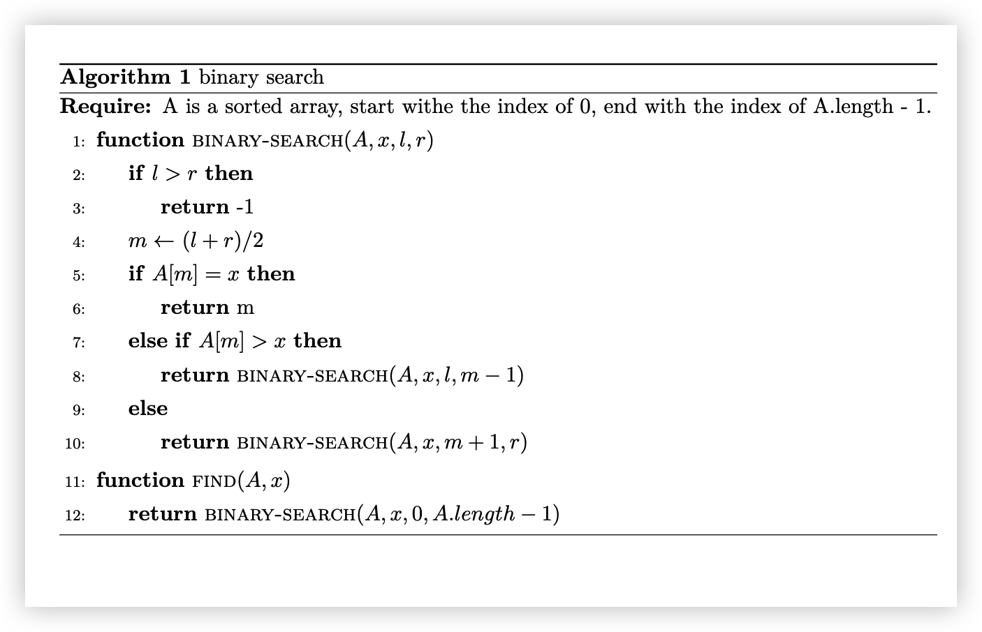






作业 第三讲
$$A[m]$$
$$≤A[m]$$
$$≥A[m]$$
$$l$$
$$m$$
$$r$$

Slide 10
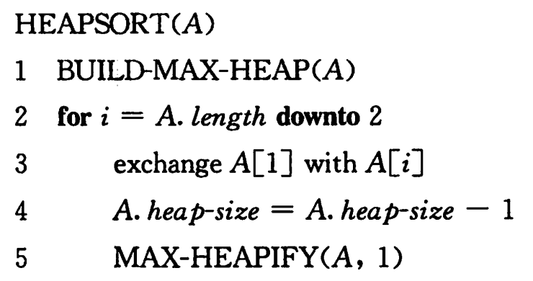
作业 第七讲
5
13
2
25
7
17
20
8
4

Slide 11
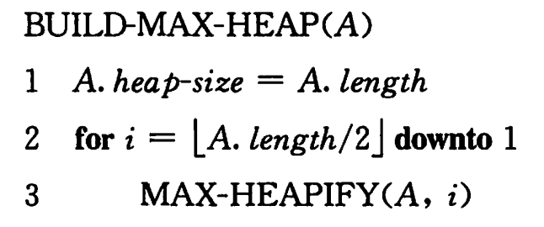
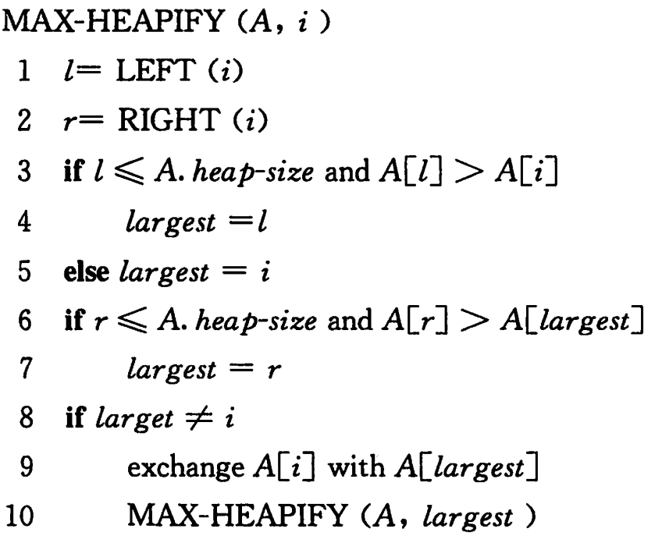
作业 第七讲
5
13
2
25
7
17
20
8
4

Slide 12
作业 第七讲
5
13
20
25
7
17
2
8
4

Slide 13
作业 第七讲
5
25
20
13
7
17
2
8
4

Slide 14
作业 第七讲
25
5
20
13
7
17
2
8
4

Slide 15
作业 第七讲
25
13
20
5
7
17
2
8
4

Slide 16
作业 第七讲
25
13
20
8
7
17
2
5
4
到此为止，Build 过程结束。

Slide 17
作业 第七讲
4
13
20
8
7
17
2
5
25

Slide 18
作业 第七讲
20
13
17
8
7
4
2
5
25

Slide 19
作业 第七讲
剩余过程已省略
2
4
5
7
8
13
17
20
25
正式答题时只需给出 Build-Max-Heap 结果以及后序每一次 Max-Heapify 之后的结果

Slide 20
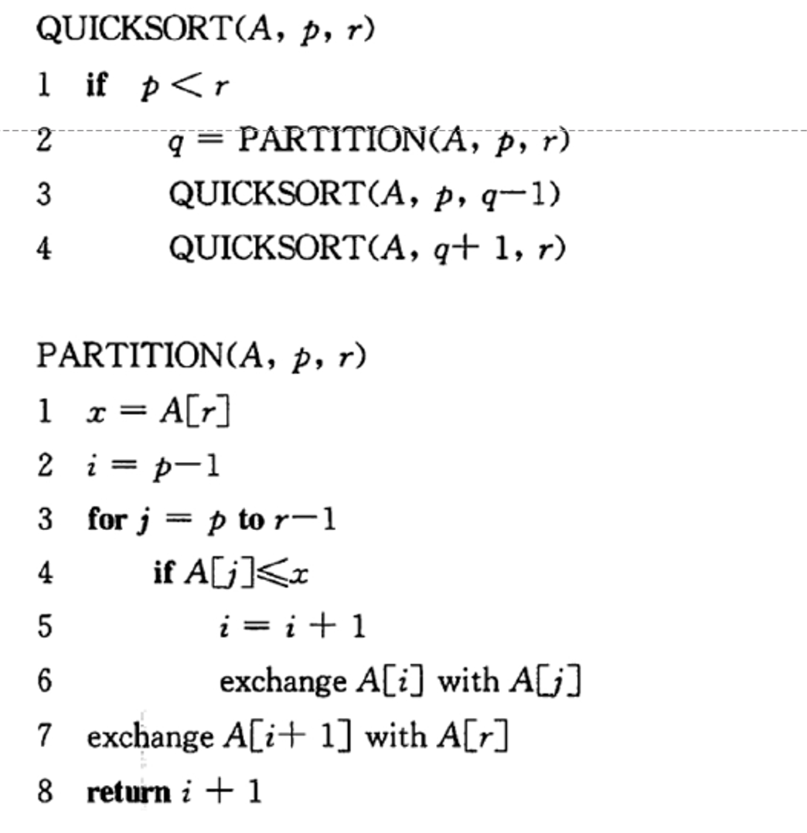
作业 第八讲

Slide 21
作业 第八讲
if A[j] > x

Slide 22
作业 第八讲

Slide 23
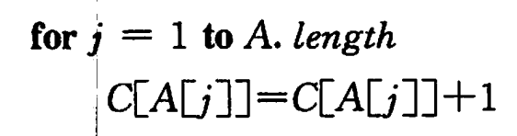
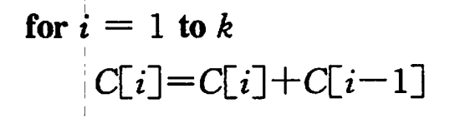
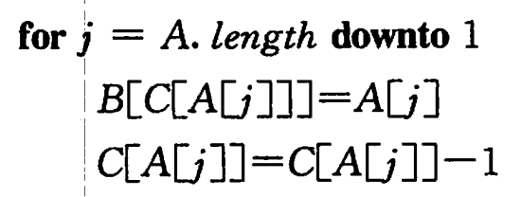
作业 第八讲
 | 0 | 1 | 2 | 3 | 4 | 5 | 6
C | 2 | 2 | 2 | 2 | 1 | 0 | 2
 | 0 | 1 | 2 | 3 | 4 | 5 | 6
C | 2 | 4 | 6 | 8 | 9 | 9 | 11
 | 1 | 2 | 3 | 4 | 5 | 6 | 7 | 8 | 9 | 10 | 11
B | 0 | 0 | 0 | 0 | 0 | 2 | 0 | 0 | 0 | 0 | 0
 | 1 | 2 | 3 | 4 | 5 | 6 | 7 | 8 | 9 | 10 | 11
B | 0 | 0 | 0 | 0 | 0 | 2 | 0 | 3 | 0 | 0 | 0
 | 0 | 1 | 2 | 3 | 4 | 5 | 6
C | 2 | 4 | 5 | 8 | 9 | 9 | 11
 | 0 | 1 | 2 | 3 | 4 | 5 | 6
C | 2 | 4 | 5 | 7 | 9 | 9 | 11

Slide 24
作业 第八讲
 | 1 | 2 | 3 | 4 | 5 | 6 | 7 | 8 | 9 | 10 | 11
B | 0 | 0 | 0 | 1 | 0 | 2 | 0 | 3 | 0 | 0 | 0
 | 1 | 2 | 3 | 4 | 5 | 6 | 7 | 8 | 9 | 10 | 11
B | 0 | 0 | 0 | 1 | 0 | 2 | 0 | 3 | 0 | 0 | 6
 | 0 | 1 | 2 | 3 | 4 | 5 | 6
C | 2 | 3 | 5 | 7 | 9 | 9 | 11
 | 0 | 1 | 2 | 3 | 4 | 5 | 6
C | 2 | 3 | 5 | 7 | 9 | 9 | 10
 | 1 | 2 | 3 | 4 | 5 | 6 | 7 | 8 | 9 | 10 | 11
B | 0 | 0 | 0 | 1 | 0 | 2 | 0 | 3 | 4 | 0 | 6
 | 1 | 2 | 3 | 4 | 5 | 6 | 7 | 8 | 9 | 10 | 11
B | 0 | 0 | 0 | 1 | 0 | 2 | 3 | 3 | 4 | 0 | 6
 | 0 | 1 | 2 | 3 | 4 | 5 | 6
C | 2 | 3 | 5 | 7 | 8 | 9 | 10
 | 0 | 1 | 2 | 3 | 4 | 5 | 6
C | 2 | 3 | 5 | 6 | 8 | 9 | 10

Slide 25
作业 第八讲
 | 1 | 2 | 3 | 4 | 5 | 6 | 7 | 8 | 9 | 10 | 11
B | 0 | 0 | 1 | 1 | 2 | 2 | 3 | 3 | 4 | 6 | 6
 | 0 | 1 | 2 | 3 | 4 | 5 | 6
C | 0 | 2 | 4 | 6 | 8 | 9 | 9
正式答题时，需要给出
C 的初始化结果、累加结果。
至少给出四步 B、C 的变化过程
最终 B、C 的状态。

Slide 26
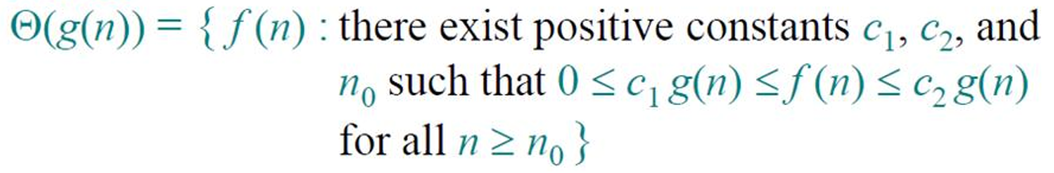
作业 第九讲
设 $f\left(n\right) 与$ $g\left(n\right)$ 都是渐进非负函数，利用 $Θ$ 记号的基本定义来证明 $\max\left(f\left(n\right), g\left(n\right)\right)=Θ\left(f\left(n\right)+g\left(n\right)\right)$
$$∃c_{1},c_{2},n_{0}>0,∀n≥n_{0}\left(0≤c_{1}\left(f\left(n\right)+g\left(n\right)\right)≤\max\left(f\left(n\right),g\left(n\right)\right)≤c_{2} \left(f\left(n\right)+g\left(n\right)\right)\right)$$
$$f\left(n\right)+g\left(n\right)≤2 max\left(f\left(n\right),g\left(n\right)\right)$$
$$\frac{1}{2}\left(f\left(n\right)+g\left(n\right)\right)≤\max\left(f\left(n\right),g\left(n\right)\right)$$

Slide 27
作业 第九讲
设 $f\left(n\right) 与$ $g\left(n\right)$ 都是渐进非负函数，利用 $Θ$ 记号的基本定义来证明 $\max\left(f\left(n\right), g\left(n\right)\right)=Θ\left(f\left(n\right)+g\left(n\right)\right)$
$$∃c_{1},c_{2},n_{0}>0,∀n≥n_{0}\left(0≤c_{1}\left(f\left(n\right)+g\left(n\right)\right)≤\max\left(f\left(n\right),g\left(n\right)\right)≤c_{2} \left(f\left(n\right)+g\left(n\right)\right)\right)$$
$$\max\left(f\left(n\right), g\left(n\right)\right)≤\max\left(f\left(n\right),g\left(n\right)\right)+\min\left(f\left(n\right),g\left(n\right)\right)=f\left(n\right)+g\left(n\right)$$

Slide 28
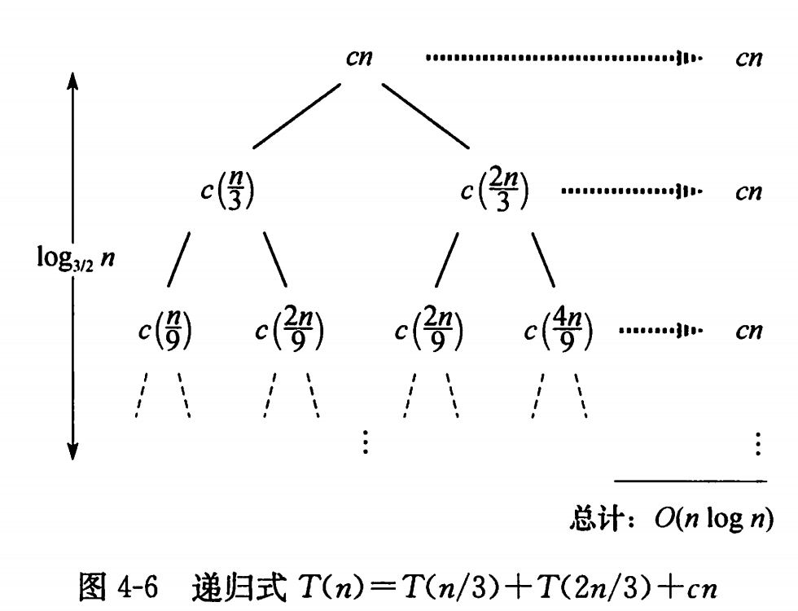
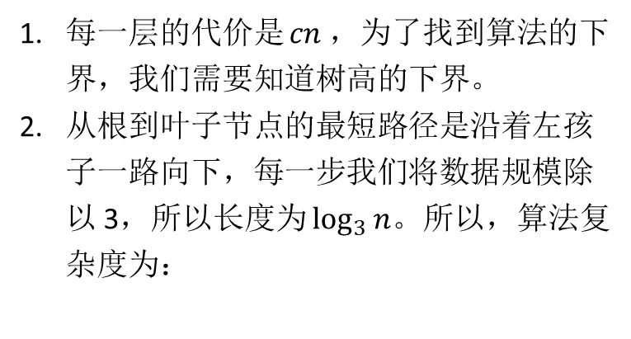
作业 第十讲
递归树不是完全二叉树
每一层的代价是 $cn$ ，为了找到算法的下界，我们需要知道树高的下界。
从根到叶子节点的最短路径是沿着左孩子一路向下，每一步我们将数据规模除以 3，所以长度为 $\log_{3}{n}$。所以，算法复杂度为：
本题需要点出是求算法的下界，然后去找树高的下界

Slide 29
作业 第十一讲
j
1 2 3 4 5 6
i
0
 | 0
 |  | 0
 |  |  | 0
 |  |  |  | 0
 |  |  |  |  | 0
设矩阵分别为M1-M6：
M1 = 5×10
M2 = 10×3
M3 = 3×12
M4 = 12×5
M5 = 5×50
M6 = 50×6
1
2
3
4
5
6
m_{ii} = 0
m_{ij} = min_{k}{m_{ik} + m_{k+1,j} + d_{i-1}d_{k}d_{j}, 1 ≤ i ≤ k < j ≤ n}

Slide 30
作业 第十一讲
j
1 2 3 4 5 6
i
0 | 150
 | 0 | 360
 |  | 0 | 180
 |  |  | 0 | 3000
 |  |  |  | 0 | 1500
 |  |  |  |  | 0
设矩阵分别为M1-M6：
M1 = 5×10
M2 = 10×3
M3 = 3×12
M4 = 12×5
M5 = 5×50
M6 = 50×6
1
2
3
4
5
6
m_{ii} = 0
m_{ij} = min_{k}{m_{ik} + m_{k+1,j} + d_{i-1}d_{k}d_{j}, 1 ≤ i ≤ k < j ≤ n}

Slide 31
作业 第十一讲
j
设矩阵分别为M1-M6：
M1 = 5×10 M2 = 10×3
M3 = 3×12 M4 = 12×5
M5 = 5×50 M6 = 50×6
1 2 3 4 5 6
i
0 | 150 | 330
 | 0 | 360 | 330
 |  | 0 | 180 | 930
 |  |  | 0 | 3000 | 1860
 |  |  |  | 0 | 1500
 |  |  |  |  | 0
1
2
3
4
5
6
M₁M₂M₃
m₁₃
M₁M₂M₃
m_{ii} = 0
m_{ij} = min_{k}{m_{ik} + m_{k+1,j} + d_{i-1}d_{k}d_{j}, 1 ≤ i ≤ k < j ≤ n}

Slide 32
作业 第十一讲
j
设矩阵分别为M1-M6：
M1 = 5×10 M2 = 10×3
M3 = 3×12 M4 = 12×5
M5 = 5×50 M6 = 50×6
1 2 3 4 5 6
i
0 | 150 | 330 | 405
 | 0 | 360 | 330 | 2430
 |  | 0 | 180 | 930 | 1770
 |  |  | 0 | 3000 | 1860
 |  |  |  | 0 | 1500
 |  |  |  |  | 0
1
2
3
4
5
6
M₁M₂M₃M₄
m₁₄
M₁M₂M₃M₄
M₁M₂M₃M₄
m_{ii} = 0
m_{ij} = min_{k}{m_{ik} + m_{k+1,j} + d_{i-1}d_{k}d_{j}, 1 ≤ i ≤ k < j ≤ n}

Slide 33
作业 第十一讲
j
设矩阵分别为M1-M6：
M1 = 5×10 M2 = 10×3
M3 = 3×12 M4 = 12×5
M5 = 5×50 M6 = 50×6
1 2 3 4 5 6
i
0 | 150 | 330 | 405 | 1655
 | 0 | 360 | 330 | 2430 | 1950
 |  | 0 | 180 | 930 | 1770
 |  |  | 0 | 3000 | 1860
 |  |  |  | 0 | 1500
 |  |  |  |  | 0
1
2
3
4
5
6
M₁M₂M₃M₄M₅
M₁M₂M₃M₄M₅
m₁₅
M₁M₂M₃M₄M₅
M₁M₂M₃M₄M₅
m_{ii} = 0
m_{ij} = min_{k}{m_{ik} + m_{k+1,j} + d_{i-1}d_{k}d_{j}, 1 ≤ i ≤ k < j ≤ n}

Slide 34
作业 第十一讲
j
设矩阵分别为M1-M6：
M1 = 5×10 M2 = 10×3
M3 = 3×12 M4 = 12×5
M5 = 5×50 M6 = 50×6
1 2 3 4 5 6
i
0 | 150 | 330 | 405 | 1655 | 2010
 | 0 | 360 | 330 | 2430 | 1950
 |  | 0 | 180 | 930 | 1770
 |  |  | 0 | 3000 | 1860
 |  |  |  | 0 | 1500
 |  |  |  |  | 0
1
2
3
4
5
6
M₁M₂M₃M₄M₅M₆
M₁M₂M₃M₄M₅M₆
m₁₆
M₁M₂M₃M₄M₅M₆
M₁M₂M₃M₄M₅M₆
m_{ii} = 0
m_{ij} = min_{k}{m_{ik} + m_{k+1,j} + d_{i-1}d_{k}d_{j}, 1 ≤ i ≤ k < j ≤ n}
M₁M₂M₃M₄M₅M₆

Slide 35
作业 第十一讲
j
设矩阵分别为M1-M6：
M1 = 5×10 M2 = 10×3
M3 = 3×12 M4 = 12×5
M5 = 5×50 M6 = 50×6
1 2 3 4 5 6
i
0 | 150 | 330 | 405 | 1655 | 2010
 | 0 | 360 | 330 | 2430 | 1950
 |  | 0 | 180 | 930 | 1770
 |  |  | 0 | 3000 | 1860
 |  |  |  | 0 | 1500
 |  |  |  |  | 0
1
2
3
4
5
6
m₁₆ = (m₁₂) (m₃₆)
= (m₁₂) ( (m₃₄) (m₅₆) )
= (M₁M₂) ( (M₃M₄) (M₅M₆) )
Total cost = 2010
m_{ii} = 0
m_{ij} = min_{k}{m_{ik} + m_{k+1,j} + d_{i-1}d_{k}d_{j}, 1 ≤ i ≤ k < j ≤ n}

Slide 36
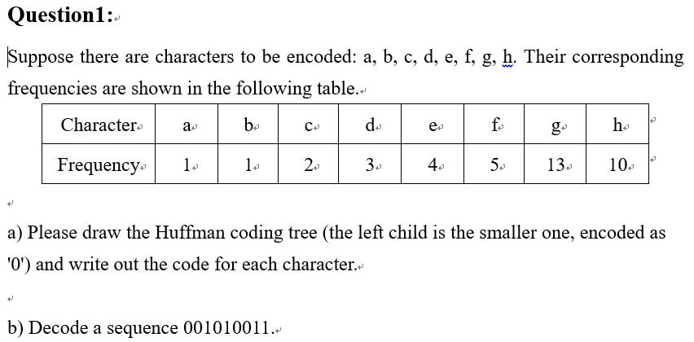
作业 第十二讲
39
0
1
16
23
0
1
0
1
7
9
10(h)
13(g)
0
1
0
1
a | 00100
b | 00101
c | 0011
d | 000
e | 010
f | 011
g | 11
h | 10
3(d)
4
4(e)
5(f)
0
1
2
2(c)
0
1
001010011 -> bc
1(a)
1(b)
本题答案不唯一，只要每个字母的编码长度*频率之和最小即可。

Slide 37
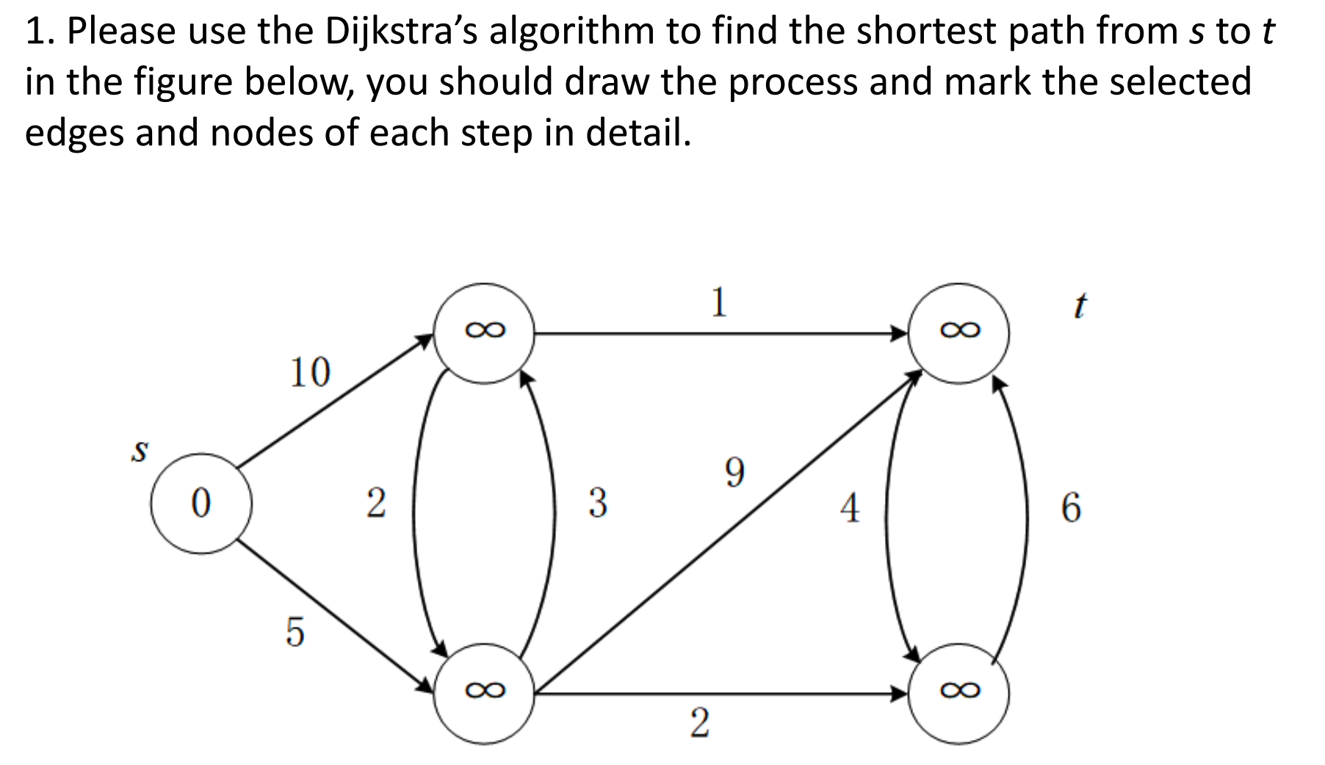
作业 第十四讲

Slide 38



作业 第十四讲
t
t
t
10
1
$$∞$$
8
1
$$∞$$
8
1
13
s
10
10
10
s
s
0
2
3
9
4
6
0
2
3
4
6
0
2
3
4
6
9
9
5
5
$$∞$$
5
5
7
5
5
7
2
2
2
Step 1
Step 2
Step 3
t
t
8
1
9
8
1
9
要画出算法的每一步
将选中的点画上阴影，选中的边加粗（或者其他显眼的方式，更推荐每一步只把已经选中的点与边标出）
以上要求同样适用于 Kruskal 和 Prim 的题目，考试不会考很复杂的图
s
10
s
10
0
2
3
9
4
6
0
2
3
4
6
9
5
5
7
5
5
7
2
2
Step 4
Step 5

Slide 39
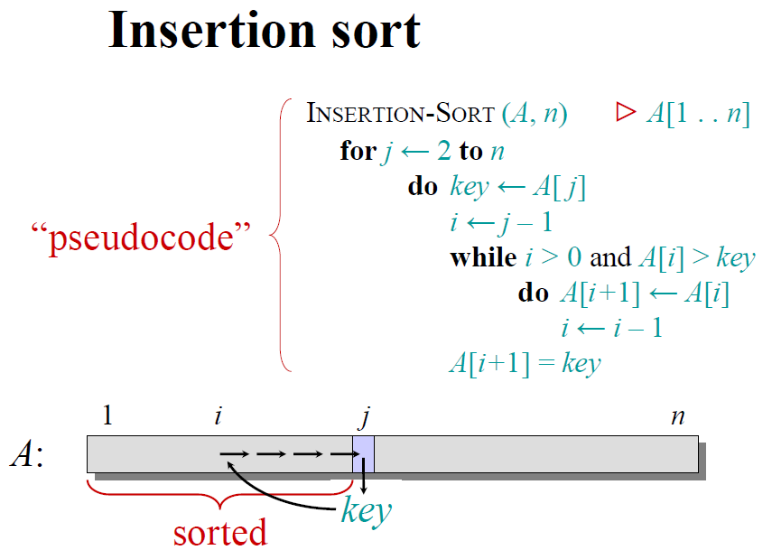

实验一 栈与基本排序
$$Θ\left(n^{2}\right)$$
2 4 8 9 3 6

Slide 40
实验一 栈与基本排序
3
$$Θ\left(n^{2}\right)$$
2 4 8 9 3 6

Slide 41
实验一 栈与基本排序
3
$$Θ\left(n^{2}\right)$$
2 4 8 9 9 6

Slide 42
实验一 栈与基本排序
3
$$Θ\left(n^{2}\right)$$
2 4 8 8 9 6

Slide 43
实验一 栈与基本排序
3
$$Θ\left(n^{2}\right)$$
2 4 4 8 9 6

Slide 44
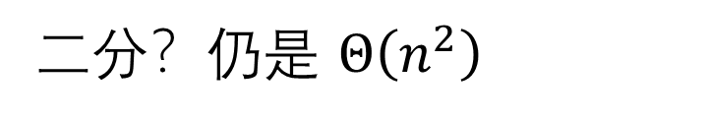
实验一 栈与基本排序
$$Θ\left(n^{2}\right)$$
2 4 8 9 6
3
二分？仍是 $Θ\left(n^{2}\right)$
在计算各种算法“比较”操作的具体次数时，需要注意比较后不一定产生动作，但要记一次比较次数

Slide 45




实验二 分治策略
快速幂
$$7^{10}$$
$$7×7×7×7×7×7×7×7×7×7$$
$$7^{2}×7^{2}×7^{2}×7^{2}×7^{2}$$
// 非递归快速幂
int qpow(int a, int b, int p){
int ans = 1;
while(b){
if(b&1) ans *= a;
a *= a;
b >>= 1;
}
return ans;
}
$$7^{4}×7^{4}×7^{2}$$
$$7^{{\left(1010\right)}_{2}}=7^{{\left(10\right)}_{2}}⋅7^{{\left(1000\right)}_{2}}$$
$$\left(a+b\right) mod p=\left(a mod p+b mod p\right) mod p$$

Slide 46
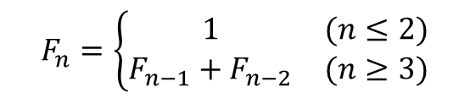
实验二 分治策略
矩阵快速幂
斐波那契数列
$$F_{n}=\left\{\begin{matrix}1 & (n≤2) \\ F_{n−1}+F_{n−2} & (n≥3)\end{matrix}\right.$$
令$A=\left[\begin{matrix}0 & 1 \\ 1 & 1\end{matrix}\right]，$有$A\left[\begin{matrix}F_{n} \\ F_{n+1}\end{matrix}\right]=\left[\begin{matrix}F_{n+1} \\ F_{n+2}\end{matrix}\right]$
于是$\left[\begin{matrix}F_{n} \\ F_{n+1}\end{matrix}\right]=A\left[\begin{matrix}F_{n−1} \\ F_{n}\end{matrix}\right]=A^{2}\left[\begin{matrix}F_{n−2} \\ F_{n−1}\end{matrix}\right]=…=A^{n−1}\left[\begin{matrix}1 \\ 1\end{matrix}\right]$

Slide 47
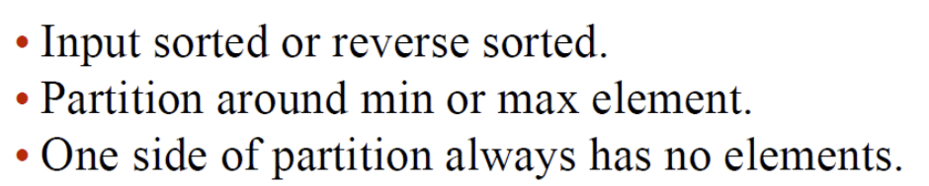
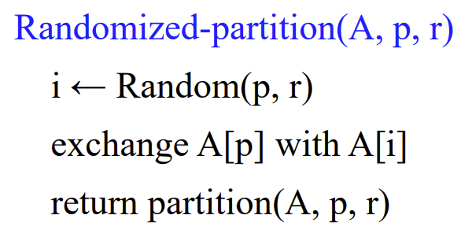

实验三 堆排序与快速排序
快速排序的最坏情况
$$T\left(n\right)=Θ\left(n^{2}\right)$$
大量$重复数据→$三路快速排序

Slide 48



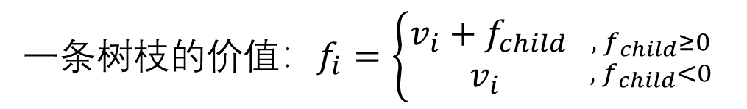


实验四 动态规划
自底向上：简单→复杂
挖宝藏
r个房间，r-1条道路 → 树
$${ v}_{0}$$
叶子结点的价值：$v_{i}>0$
$${ v}_{0}$$
一条树枝的价值：$f_{i}=\left\{\begin{aligned}v_{i}+f_{child} \\ v_{i} \end{aligned} {, f_{child}≥0 \atop , f_{child}<0}\right.$
$${ v}_{1}$$
$${ v}_{2}$$

Slide 49






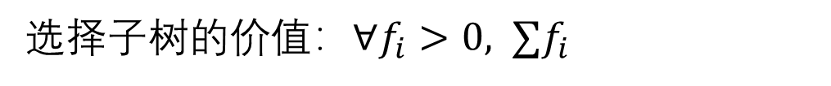

实验四 动态规划
自底向上：简单→复杂
挖宝藏
选择子树的价值：$∀f_{i}>0, ∑f_{i}$
$${ v}_{0}$$
$${ v}_{1}$$
$${ v}_{4}$$
$${ v}_{6}$$
$${ v}_{2}$$
$${ v}_{5}$$
$${ v}_{3}$$

Slide 50

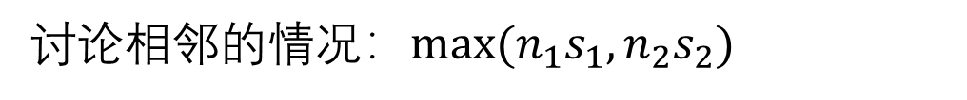



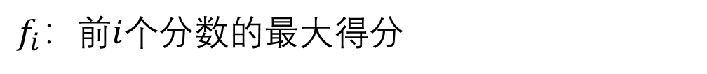
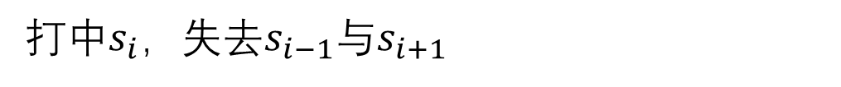
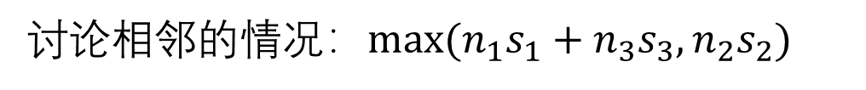
实验四 动态规划
打气球
打中$s_{i}$，失去$s_{i−1}$与$s_{i+1}$
$f_{i}$：前$i$个分数的最大得分
与位置无关，与分数有关（排序）
$$f_{i}=max⁡(f_{i−1}, f_{i−2}+n_{i}s_{i})$$
只有一种分数的气球：$n_{1}⋅s_{1}$
只有两种分数的气球：$s_{1}, s_{2}$
讨论相邻的情况：$max⁡(n_{1}s_{1},{n_{2}s}_{2})$
只有三种分数的气球：$s_{1}, s_{2},s_{3}$
讨论相邻的情况：$max⁡(n_{1}s_{1}+n_{3}s_{3},{n_{2}s}_{2})$

Slide 51
实验四 动态规划
小鸭分组
0-1背包问题
有 𝑁 件物品和一个容量为 𝑉 的背包，第 𝑖 件物品的费用是 $c_{i}$，价值是 $w_{i}$
将哪些物品装入背包可使费用总和不超过背包容量，且价值总和最大
$f\left[i\right][v]：$将前$i$件物品恰放入一个容量为$v$的背包获得的最大价值
$$f\left[i\right]\left[v\right]=max\left(f\left[i−1\right]\left[v\right], f\left[i−1\right]\left[v−c\left[i\right]\right]+w\left[i\right]\right)→O(NV)$$
$$f\left[v\right]=max\left(f\left[v\right], f\left[v−c\left[i\right]\right]+w\left[i\right]\right)$$
顺序？

Slide 52








实验四 动态规划
$$for i←1 to n do$$
$$for v←0 to V do$$
完全背包
$$f\left[v\right]=max\left(f\left[v\right], f\left[v−c\left[i\right]\right]+w\left[i\right]\right)$$
$$c_{i}$$
第$i$件物品
0
V
$$w\left[i\right]$$
$$2w\left[i\right]$$
$$3w\left[i\right]$$
$$4w\left[i\right]$$

Slide 53







实验四 动态规划
$$for i←1 to n do$$
$$for v←V to 0 do$$
0-1背包
$$f\left[v\right]=max\left(f\left[v\right], f\left[v−c\left[i\right]\right]+w\left[i\right]\right)$$
$$c_{i}$$
第$i$件物品
0
V
$$w\left[i\right]$$
$$w\left[i\right]$$
$$w\left[i\right]$$
$$w\left[i\right]$$
$$w\left[i\right]$$
$$f\left[v\right]+=f\left[v−c\left[i\right]\right], f\left[0\right]=1$$
方案数？

Slide 54
实验五 贪心算法
分发蛋糕Ⅱ
胃口区间小的优先分配？
谁更紧迫？
1
2

Slide 55
实验五 贪心算法
2
1
1
1
2
2
1
1
1
2

Slide 56
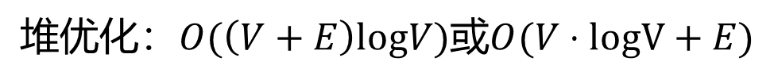



实验六 图的最短路径与最小生成树算法
更快的MST？
Prim
$$O(V^{2}+E)$$
$堆优化：O(\left(V+E\right)logV)$或$O(V⋅logV+E)$
Kruskal
排序$：O\left(E⋅logE\right)$
并查集$：O\left(E⋅logV\right)$或$O\left(E⋅α\left(V, E\right)\right)$

Slide 57
补充
树、二叉搜索树

Slide 58
Q&A

